Slide 1
Health monitoring of ASP.NET Core Web API app using AppMetrics, telegraf, influxdb and grafana in docker
Oleksandr Dudnyk
Senior Software Engineer

Slide 2
Health checks
quick check for system health
health check is indicator giving brief information
health checks are small and fast ones that doesn’t put much load to system
health check that takes 30 seconds is clear indication that something is terribly wrong with implementation
most popular health checks are checking if connection to some external system works
Notes:
Хелс чек це швидка перевірка стану системи
Це швидкі індикатори які дають невеличку порцію інформації про стан системи
Процедура хелс чеку повинна виконуватись досить швидко не більше 30 секунд та не завантажувати систему.
Найбільш популярним типом хелс чеку є перевірка зєднання між компонентами в системі.
Якщо ж нам потрібно зберегти історію здоровя системи – тоді це вже завдання для системи моніторингу здоровя.

Slide 3
Health monitoring
set of activities undertaken to maintain a system in operable condition and may be limited to an observation of current system states, with maintenance and repair being prompted by these observations.
process of requesting health status with given interval and log it to own data storage
Notes:
Хелс моніториг це активності направлені на утримання системи і робочому стані,
В найпростішому випадка це може бути просто спостерігання за поточним станом працездатності системи
Та прийняття певних рішень колись система виходить із нормального стану.

Slide 4
Health checks in ASP.NET Core Web API
available out-of-box
most primitive way to make it work is just to enable it in Startup class
public void Configure(IApplicationBuilder app, IWebHostEnvironment env) { // ... app.UseHealthChecks("/health"); // ... }
public void ConfigureServices(IServiceCollection services) { // ... services.AddHealthChecks(); // ... }
ASP.NET Core supports three possible statuses :
Healthy – check succeeded with no errors and timeouts
Degraded – check succeeded but it took too long
Unhealthy – check failed or exception was thrown
Notes:
Зі слайду

Slide 5
Health checks in ASP.NET Core Web API
You can add inline health check directly to Startup class
public void ConfigureServices(IServiceCollection services) { // ... services.AddHealthChecks() .AddCheck("ping", () => { try { using (var ping = new Ping()) { var reply = ping.Send("www.google.com"); if (reply.Status != IPStatus.Success) { return HealthCheckResult.Unhealthy(); } if (reply.RoundtripTime > 100) { return HealthCheckResult.Degraded(); } …
Notes:
У ASP.NET Core є можливість прямо у Startup class додати додаткові перевірки стану системи.

Slide 6
Health checks in ASP.NET Core Web API
there’s IHealthCheck interface we can use for this
public class PingHealthCheck : IHealthCheck { public async Task<HealthCheckResult> CheckHealthAsync(HealthCheckContext context…) { try { using (var ping = new Ping()) { var reply = await ping.SendPingAsync("www.google.com"); if (reply.Status != IPStatus.Success)
public void ConfigureServices(IServiceCollection services) { // ... services.AddHealthChecks() .AddCheck<PingHealthCheck>("ping"); // ... }
Notes:
Також щоб додати власний хелс чек можна реалізувати інтерфейс IHealthCheck який містить метод CheckHealthAsync, та підключити його до загальної перевірки.

Slide 7
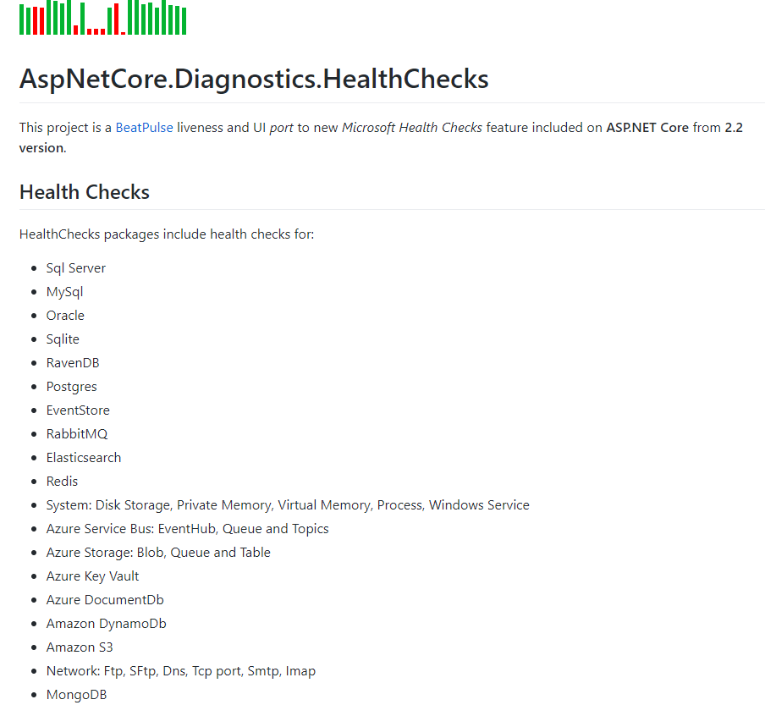
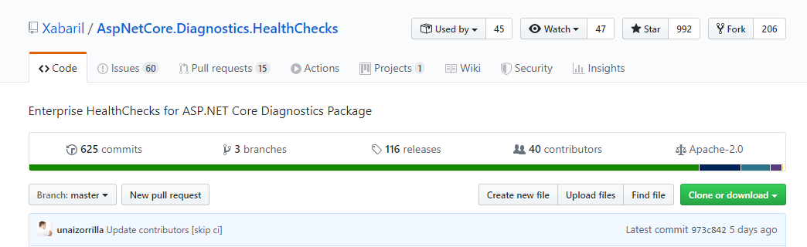
Health checks in ASP.NET Core Web API
Notes:
Також є можливість використати готові пакети із хелсчеками для багатьох популярних сервісів.

Slide 8
What are metrics
numbers that tell you important information about a process under question
accurate measurements about how the process is functioning and provide base for you to suggest improvements
Notes:
Інформація про стан системи передається у систему моніторингу і вигляді метрик.
Метрика, це певне число яке несе якусь інформацію про роботу системи.
У цьому випадку метрикою буде величина яка описує те, як система функціонує.

Slide 9

AppMetrics
open-source and cross-platform .NET library used to record metrics within an application.
provides extensibility points to flush metrics to a repository at a specified interval to InfluxDB, Graphite, Elasticsearch etc
provides various metric types to measure things such as:
the rate of requests
counting the number of user logins over time
measure the time taken to execute a database query
measure the amount of free memory and so on
metrics types supported: Gauges, Counters, Meters, Histograms and Timers and Application Performance Indexes Apdex
Notes:
В даній презентації та демо для генерування та передавання хелс метрик використовуємо відкриту бібліотеку AppMetrics.
Особливостями цієї бібліотеки є те, що вона
підтримує різні типи метрик (частота запитів, кількість логінів, час виклику сервісу, кількість використовуваної памяті ітд)
містить вбудоване middlware яке може генерувати out of box метрики такі як статистика http запитів, Apdex статистика для веб додатку
Та ін.

Slide 10
Metric structure with AppMetrics
# TIMESTAMP: 637094205719994799
# MEASUREMENT: [Application.HttpRequests] Apdex
# TAGS:
server = EPUAVINW0417
app = WebApplication2
env = development
mtype = apdex
unit = result
# FIELDS:
samples = 0
score = 1
satisfied = 0
tolerating = 0
frustrating = 0
Notes:
Інформація про стан системи передається у систему моніторингу і вигляді метрик.
Метрика, це певне число яке несе якусь інформацію про роботу системи.
У цьому випадку метрикою буде величина яка описує те, як система функціонує.

Slide 11
Publishing of health metrics
If IHealthCheckPublisher is added to the service container, health check system periodically executes your health checks and calls PublishAsync with the result
We can implement our own metrics and IHealthCheckPublisher or to you use provided by AppMetrics – AppMetricsHealthCheckPublisher
public Task PublishAsync(HealthReport report, CancellationToken cancellationToken)
{
foreach (var healthReport in report.Entries)
{
//report metric
}
return Task.CompletedTask;
}
public void ConfigureServices(IServiceCollection services) { // ... services
.Configure<HealthCheckPublisherOptions>(options => { options.Delay = TimeSpan.FromSeconds(10); })
.AddSingleton<IHealthCheckPublisher, AppMetricsHealthCheckPublisher>();
// ...
}
private static readonly GaugeOptions HealthStatus = new GaugeOptions
{
Name = "health.status",
MeasurementUnit = Unit.Custom("Health Status")
};
Notes:
Для того щоб налаштувати репортування та перетворення хелс чеків (health unhealth) у метрики у
Asp.Net Core додатку потрібно реалізувати та зареєструвати IHealthCheckPublisher - PublishAsync.
тоді система буде періодично збирати та передавати IHealthCheckPublisher хелс метрики а він буде уже їх публікувати де захоче.
Або через реєстрацію AppMetricsHealthCheckPublisher який є у AppMetrics.

Slide 12
Custom metrics with AppMetrics
private readonly IMetrics _metrics;
public MetricsAdapter(IMetrics metrics)
{
_metrics = metrics;
}
private readonly MeterOptions OperationsMeter = new MeterOptions
{
MeasurementUnit = Unit.Calls,
Name = "Operations Meter"
};
_metrics.Measure.Meter.Mark(OperationsMeter, new MetricTags(…);
Notes:
Окрім того із AppMetrics звичайно є можливість реалізувати власні метрики.
Для цього необхідно
зарезолвити IMetrics
Створити власну метрику
Періодично передавати значення.

Slide 13



TIG-stack
Telegraf – data collector, reports to Influxdb
InfluxDB – time series database, easy to use and intergrate
Grafana – web based reporting solution, reads data from Influxdb
Notes:
Для відображення хелс та й усіх інших метрик використовуємо TIG-stack.
Який складається із Телеграфу, ІнфлюксДБ і Графани.

Slide 14
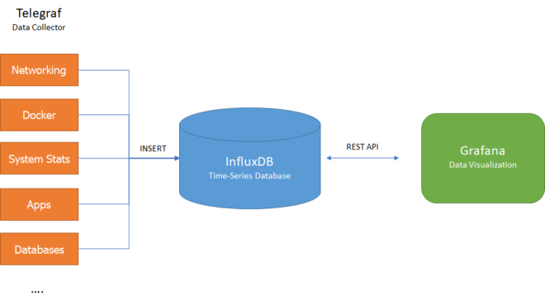
TIG-stack
Notes:
Телеграф збирає дані, передає у базу даних Інфлюкс, Графана читає із інфлюкса.

Slide 15
Telegraf – data collector
telegraf is an agent for collecting, processing, aggregating, and writing metrics
plugin-driven and has the concept of 4 distinct plugin types:
Input Plugins collect metrics from the system, services, or 3rd party APIs
Processor Plugins transform, decorate, and/or filter metrics
Aggregator Plugins create aggregate metrics (e.g. mean, min, max, quantiles, etc.)
Output Plugins write metrics to various destinations
written in Go
https://github.com/influxdata/telegraf
Notes:
Телеграф це агент написати на Гоу для збору, обробки, агрегації і запису метрик.
Він керується плагінами і використовує 4 типи різних плагінів.
Для введення, обробки(відфільтрувати, трансформувати), агрегування(мін, макс, кількість ітд) та виведення.

Slide 16

InfluxDB – time series database
easy to use and intergrate
scalable database for metrics, events and real-time analytics
written specifically for time series data
simple, high performing write and query HTTP APIs
expressive SQL-like query language tailored to easily query aggregated data
https://github.com/influxdata/influxdb
Notes:
Інфлюкс Дб це база даних часових рядів.
Вона оптимізована для зберігання часових рядів через пов'язані пари часу та значення.
Легко маштабується та містить спеціалізований API для агрегування та вибірки такий даних.

Slide 17
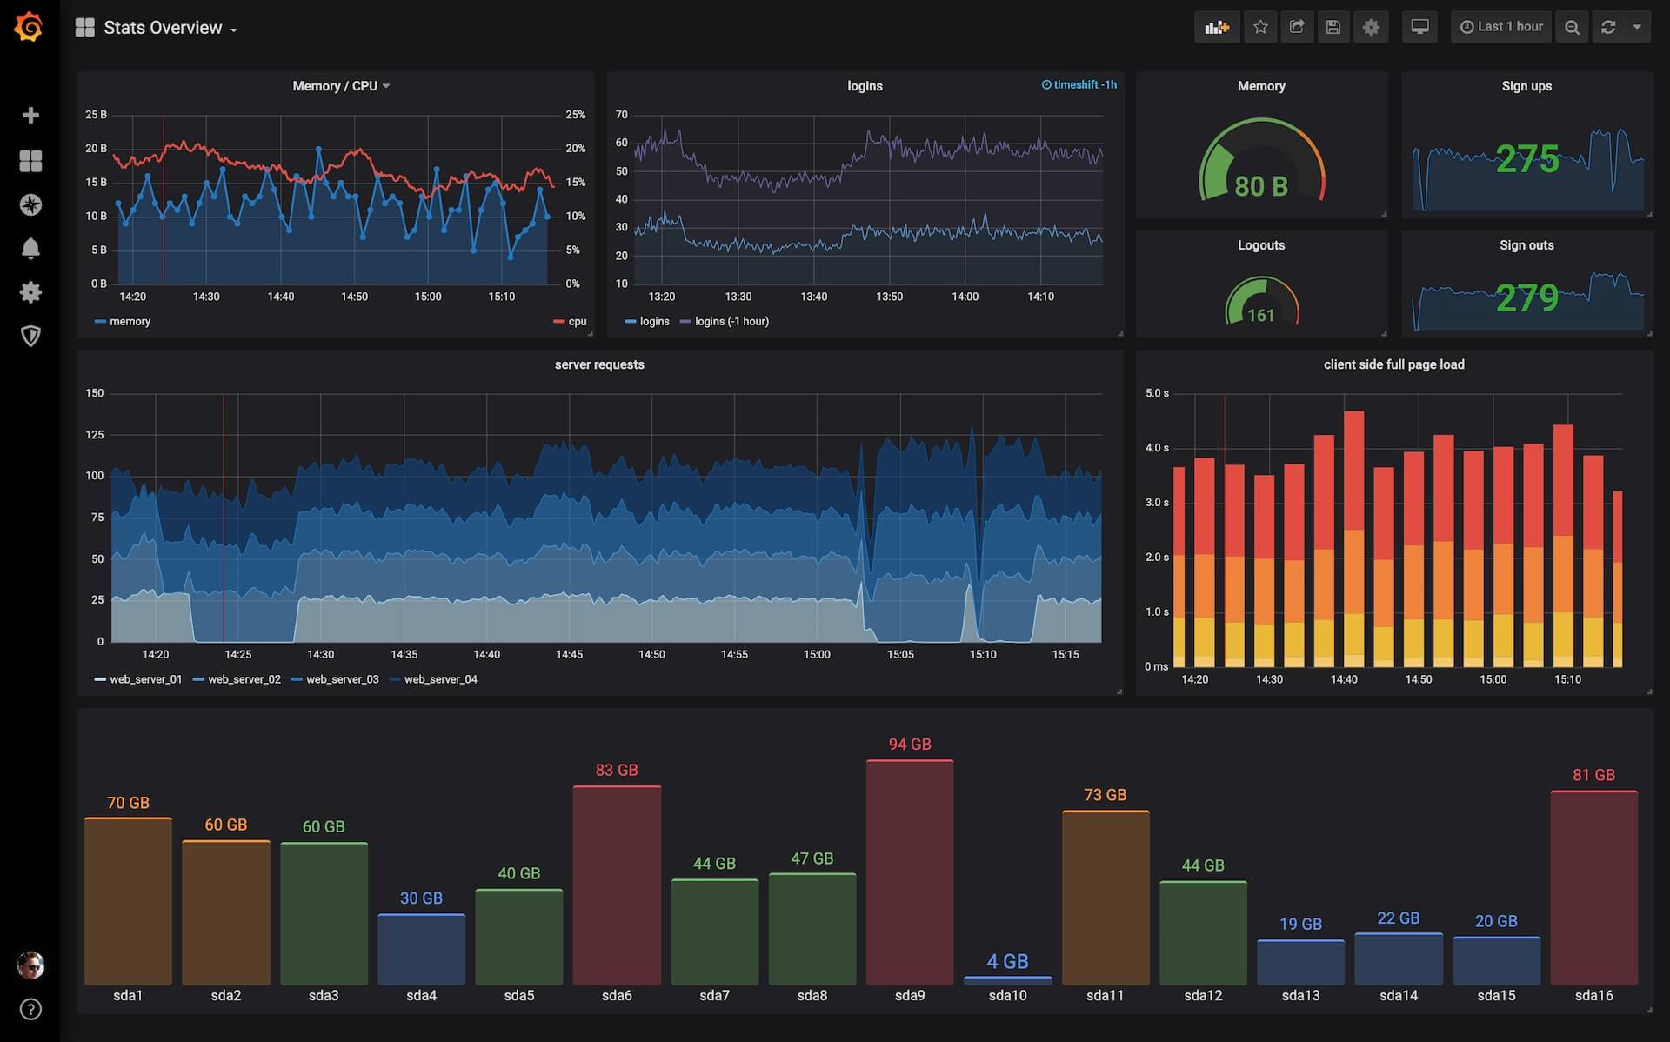
Grafana – web based reporting solution
data visualization and exploration tool
lets you create graphs and dashboards based on data from various data sources:
InfluxDB
Prometheus
Elasticsearch
Cloudwatch
Etc.
https://github.com/grafana/grafana
Notes:
Графана це рішення для візуалізації та дослідження даних.
Дає змогу створювати графіки та дешборди на основі даних із різноманітних джерел.
інлюксДб, прометеус, еластік ітд.

Slide 18
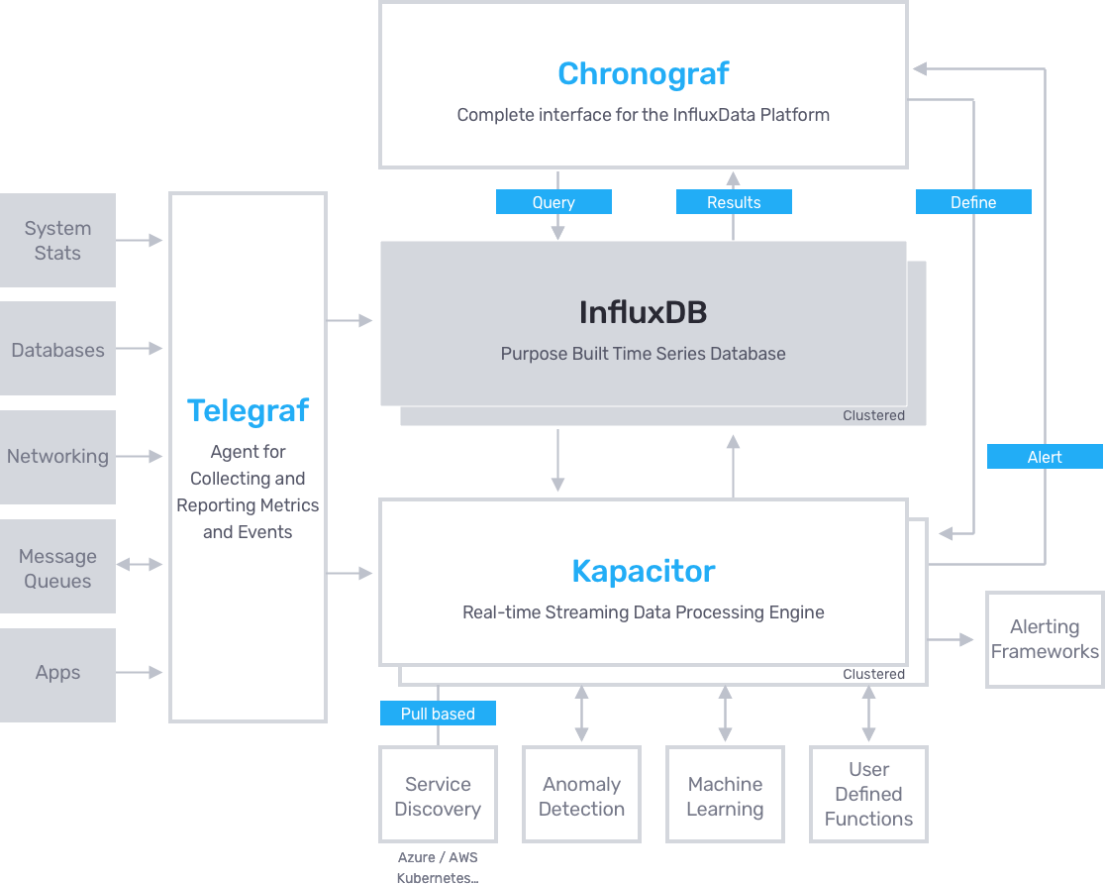
TICK-stack
Notes:
Для відображення хелс та й усіх інших метрик також можна використовувати TICK-stack.
Який побуваний на продуктах платформи InfluxData.

Slide 19

Chronograf –admin and reporting solution
better at data exploration and understanding schemas for InfluxDB data
offers a complete dashboarding solution for visualizing your data
over 20 pre-canned dashboards are available
administrative tool for all your InfluxData deployments
user interface for Kapacitor
limitted to InfluxDB only
written in Go and React
Notes:
Хронограф – спеціалізоване рішення для дослідження та візуалізації ІнлюксДб даних.
Зручне рішення для швидкого старту оскільки містить наперед визначені дешборди та зручний інтерфейс для ІнлюксДб.

Slide 20
Kapacitor – data processing engine
For processing, monitoring, and alerting on time series data.
Query data from InfluxDB on a schedule, and receive data via the line protocol and any other method InfluxDB supports.
Perform any transformation currently possible in InfluxQL.
Store transformed data back in InfluxDB.
Add custom user defined functions to detect anomalies.
Integrate with HipChat, OpsGenie, Alerta, Sensu, PagerDuty, Slack, and more.
Notes:
Капасітор – це спеціалізоване рішення для обробки даних.
Часто використовується разом із TIG стеком для налаштування нотифікацій у випадку коли значення метрик почнуть виходити за задані рамки.
Працює із InfluxDB.
Має можливість надсилання нотифікацій різними каналами.

Slide 21
Questions? Demo

